Slide 1

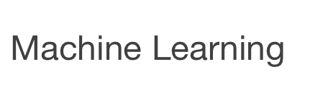
支持向量机 (SVM)

Slide 2
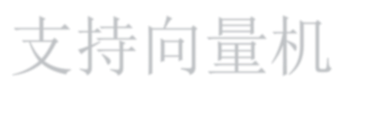
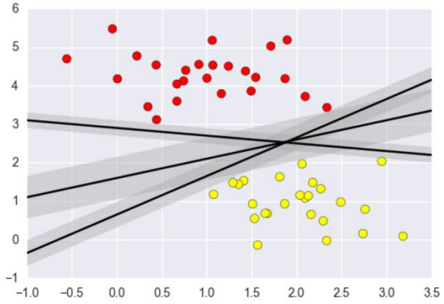
支持向量机
Support Vector Machine
要解决的问题：什么样的决策边界才是最好的呢？ 特征数据本身如果就很难分，怎么办呢？
计算复杂度怎么样？能实际应用吗？
目标：基于上述问题对SVM进行推导

Slide 3
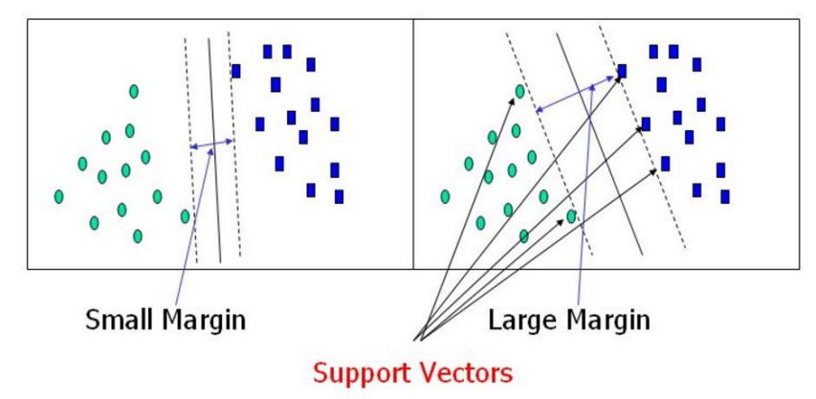
支持向量机
Support Vector Machine
决策边界：选出来离雷区最远的(雷区就是边界上的点，要Large Margin )

Slide 4
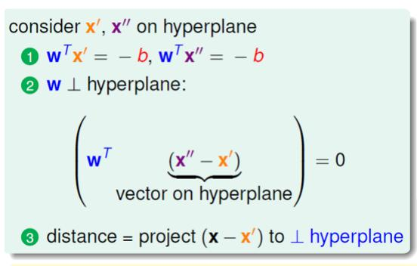
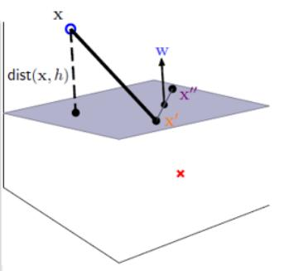
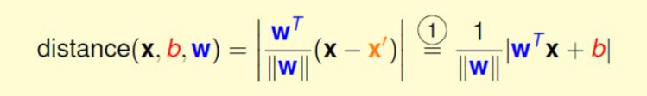
支持向量机
距离的计算

Slide 5


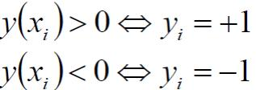

支持向量机
数据标签定义
数据集：(X1,Y1)(X2,Y2)… (Xn,Yn)
Y为样本的类别： 当X为正例时候 Y = +1 当X为负例时候 Y = -1
决策方程： (其中 是对数据做了变换，后面继续说)
=> =>

Slide 6
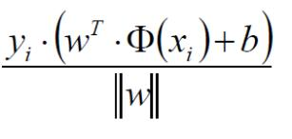
支持向量机
优化的目标
通俗解释：找到一个条线(w和b )，使得离该线最近的点(雷区) 能够最远
将点到直线的距离化简得：
(由于 所以将绝对值展开原始依旧成立)

Slide 7

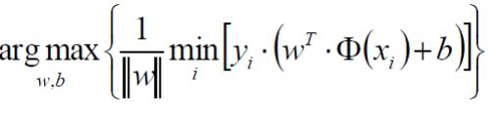

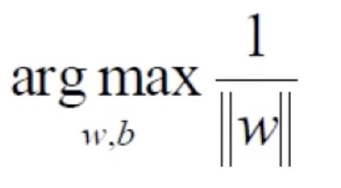
支持向量机
目标函数
放缩变换：对于决策方程(w,b)可以通过放缩使得其结果值|Y|>= 1
=> (之前我们认为恒大于0 ，现在严格了些)
优化目标：
由于 ，只需要考虑 (目标函数搞定！)

Slide 8


支持向量机
目标函数
^{当前目标：} ^{max}w,b ^{，约束条件：}
常规套路：将求解极大值问题转换成极小值问题=>min_{w,b} w ²
如何求解：应用拉格朗日乘子法求解

Slide 9

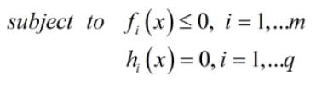



支持向量机
拉格朗日乘子法
带约束的优化问题：
原式转换： 我们的式子：
(约束条件不要忘： )

Slide 10


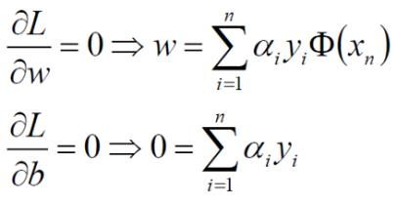
支持向量机
SVM求解
分别对w和b求偏导,分别得到两个条件(由于对偶性质)
->
对w求偏导：
对b求偏导：

Slide 11
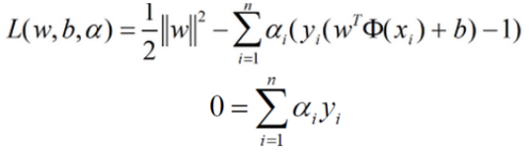


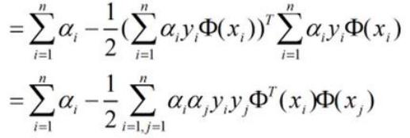


支持向量机
SVM求解
带入原始：
其中
完成了第一步求解

Slide 12
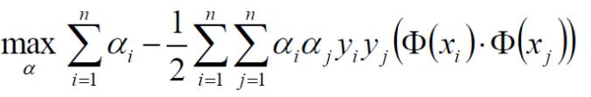
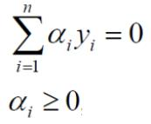
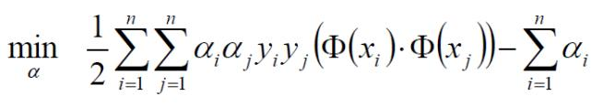
支持向量机
SVM求解
继续对ɑ求极大值： 条件：
极大值转换成求极小值： 条件：

Slide 13
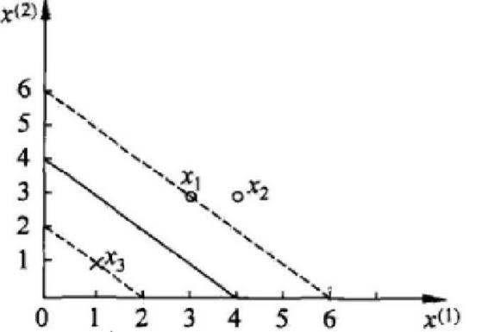


支持向量机
SVM求解实例
数据：3个点，其中正例 X1(3,3) ，X2(4,3) ，负例X3(1,1)
求解：
约束条件：

Slide 14



支持向量机
SVM求解实例
原式： ，将数据代入
由于：
化简可得：

Slide 15


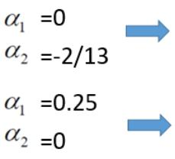
支持向量机
SVM求解实例
分别对ɑ1和ɑ2求偏导，偏导等于0可得：
(并不满足约束条件 ，所以解应在边界上)
带入原式 =-0.153 (不满足约束)
带入原式 =-0.25
最小值在(0.25,0,0.25)处取得
(满足啦！)

Slide 16
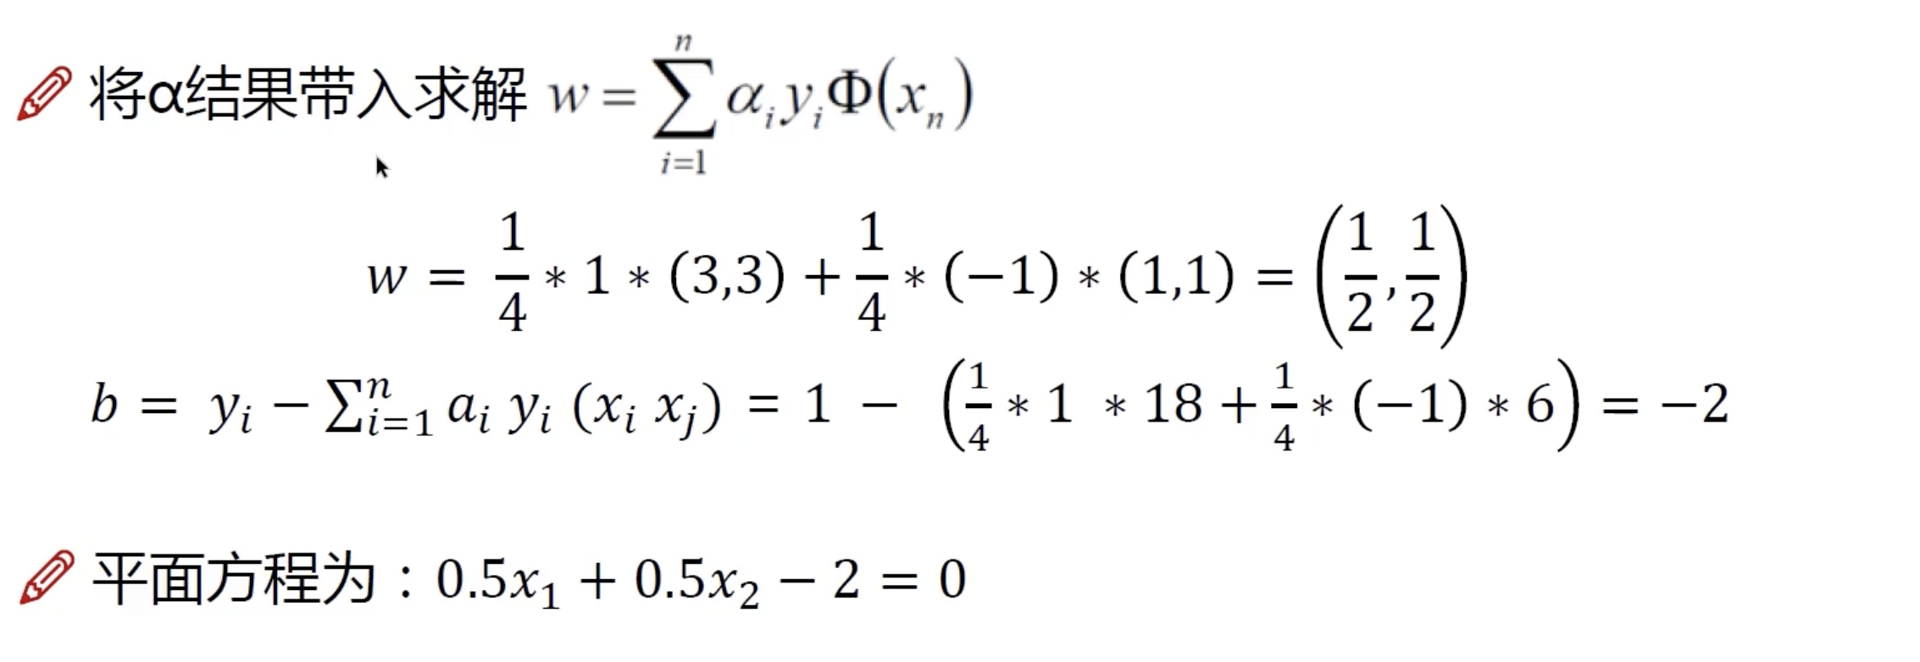

支持向量机
SVM求解实例
将ɑ结果带入求解
w = ¹ ∗ 1 ∗ 3,3 + ¹ ∗ −1 ∗ 1, 1 = ¹ ¹
b = yi − ₁ ai yi (Xi Xj) = 1 − ∗ 1 ∗ 18 + ∗ −1 ∗ 6 = −2
平面方程为：0.5X1 + 0.5X2 − 2 = 0
4 4 2 , 2

Slide 17
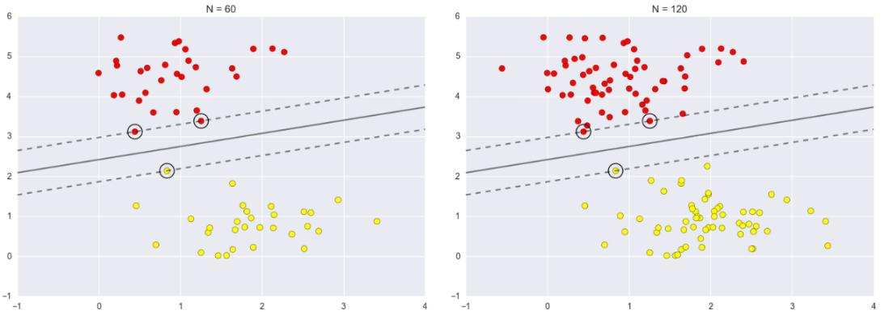
支持向量机
SVM求解实例
支持向量：真正发挥作用的数据点， ɑ值不为0的点

Slide 18
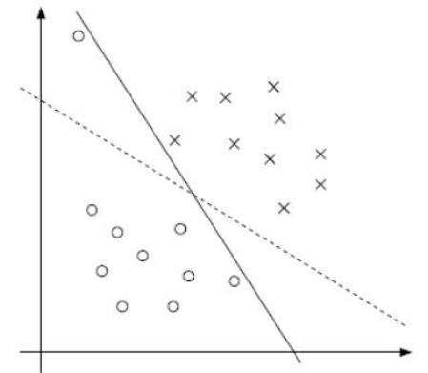

支持向量机
soft-margin
软间隔：有时候数据中有一些噪音点，如果考虑它们咱们的线就不太好了
之前的方法要求要把两类点完全分得开，这个
要求有点过于严格了，我们来放松一点！
为了解决该问题，引入松弛因子

Slide 19
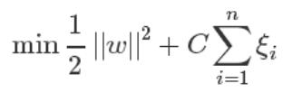
支持向量机
soft-margin
新的目标函数：
当C趋近于很大时 ：意味着分类严格不能有错误
当C趋近于很小时 ：意味着可以有更大的错误容忍
C是我们需要指定的一个参数！

Slide 20

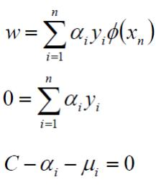
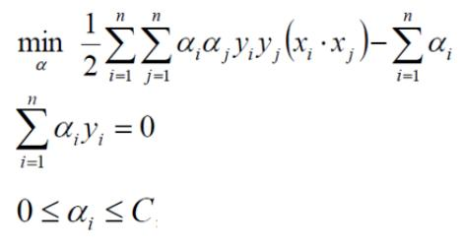

支持向量机
soft-margin
拉格朗日乘子法：
约束： 同样的解法：

Slide 21
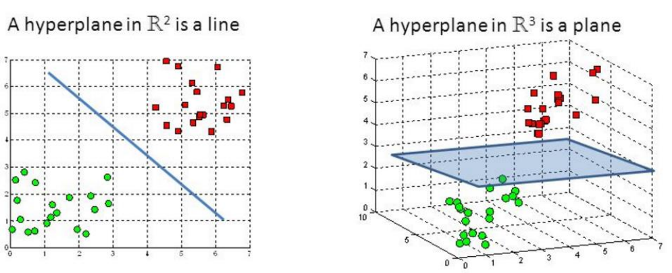
支持向量机
低维不可分问题
核变换：既然低维的时候不可分，那我给它映射到高维呢？

Slide 22
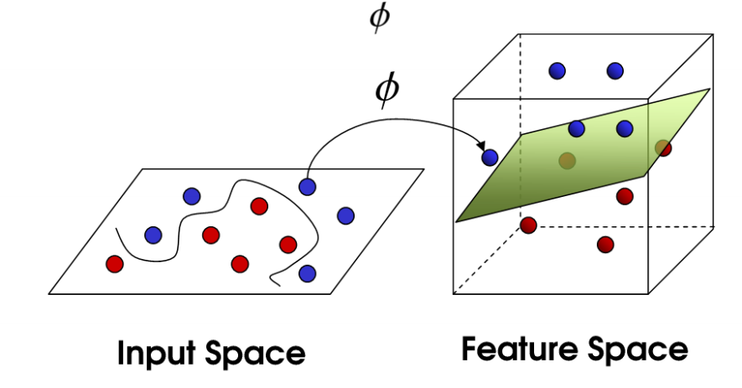
支持向量机
低维不可分问题
目标：找到一种变换的方法，也就是 (X)

Slide 23
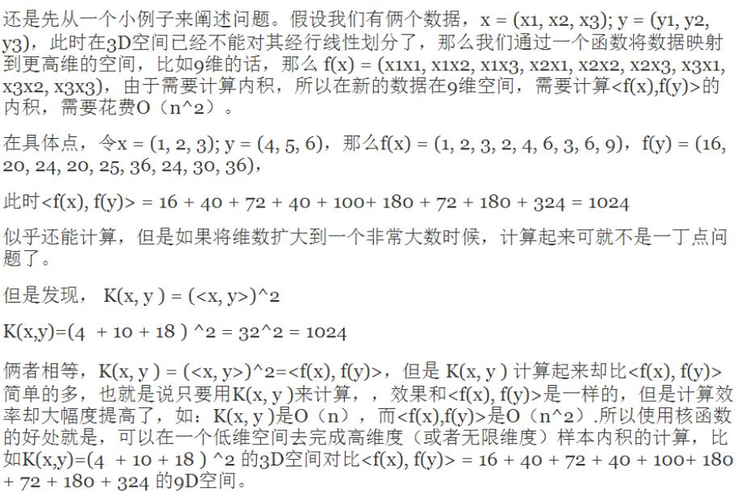
支持向量机
低维不可分问题

Slide 24
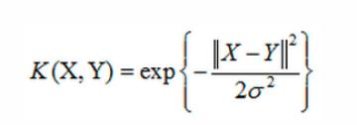
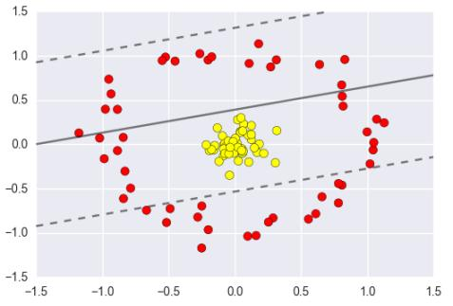
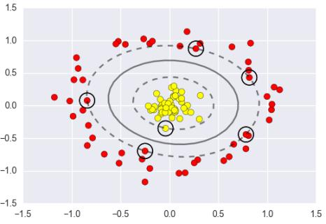
支持向量机
Support Vector Machine
高斯核函数：
线性核函数
高斯和函数

Slide 25
机器学习算法
回归算法
基于实例的算法（KNN算法 )
正则化算法
决策树算法
贝叶斯算法
支持向量机
聚类算法
关联规则算法（Apriori 算法、Eclat 算法）
人工神经网络算法
深度学习算法
降维算法
集成学习算法

